Slide 1
Φυσική για Μηχανικούς
Ενέργεια Συστήματος
Εικόνα: Στη φυσική, η ενέργεια είναι μια ιδιότητα των αντικειμένων που μπορεί να μεταφερθεί σε άλλα αντικείμενα ή να μετατραπεί σε διάφορες μορφές, αλλά δεν μπορεί να δημιουργηθεί ή να καταστραφεί. Η "ικανότητα ενός συστήματος να παράγει έργο" είναι μια κοινή περιγραφή, αλλά είναι δύσκολο να δοθεί ένας ενιαίος συνολικός ορισμός της ενέργειας, εξαιτίας των πολλών μορφών της.

Slide 2
Φυσική για Μηχανικούς
Ενέργεια Συστήματος
Εικόνα: Στη φυσική, η ενέργεια είναι μια ιδιότητα των αντικειμένων που μπορεί να μεταφερθεί σε άλλα αντικείμενα ή να μετατραπεί σε διάφορες μορφές, αλλά δεν μπορεί να δημιουργηθεί ή να καταστραφεί. Η "ικανότητα ενός συστήματος να παράγει έργο" είναι μια κοινή περιγραφή, αλλά είναι δύσκολο να δοθεί ένας ενιαίος συνολικός ορισμός της ενέργειας, εξαιτίας των πολλών μορφών της.

Slide 3
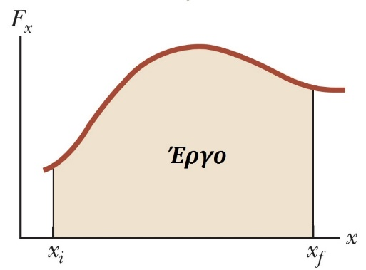
Επανάληψη…
Το έργο W που παράγεται σε σύστημα από δύναμη που ασκείται σε αυτό ορίζεται ως
$$W ≡F Δr cos\left(θ\right)=\vec{F}∙Δ\vec{r}$$
Έργο δύναμης μεταβ/νου μέτρου σε ευθεία γραμμή
Έργο μεταβαλλόμενης δύναμης: $W_{ολ}=\sum{W}=\int{\left(\sum{\vec{F}}\right)∙d\vec{r}}$
Έργο δύναμης ελατηρίου: $W_{s}=\int_{x_{i}}^{x_{f}}{\left(−kx\right)dx}=\frac{1}{2}kx_{i}^{2}−\frac{1}{2}kx_{f}^{2}$
Θεώρημα Μεταβολής Κινητικής Ενέργειας – Έργου
Όταν σε ένα σύστημα παράγεται έργο και η μόνη αλλαγή σε αυτό αφορά την ταχύτητά του, το συνολικό έργο ισούται με τη μεταβολή στην κινητική ενέργεια του συστήματος: $K_{f}=K_{i}+W_{ext}$

Slide 4
Επανάληψη…
Βαρυτική Δυναμική ενέργεια
$$U_{g}=mgy$$
Ελαστική Δυναμική ενέργεια
$$U_{s}=\frac{1}{2}kx^{2}$$
Εσωτερική ή θερμική ενέργεια
$$E_{int}$$

Slide 5
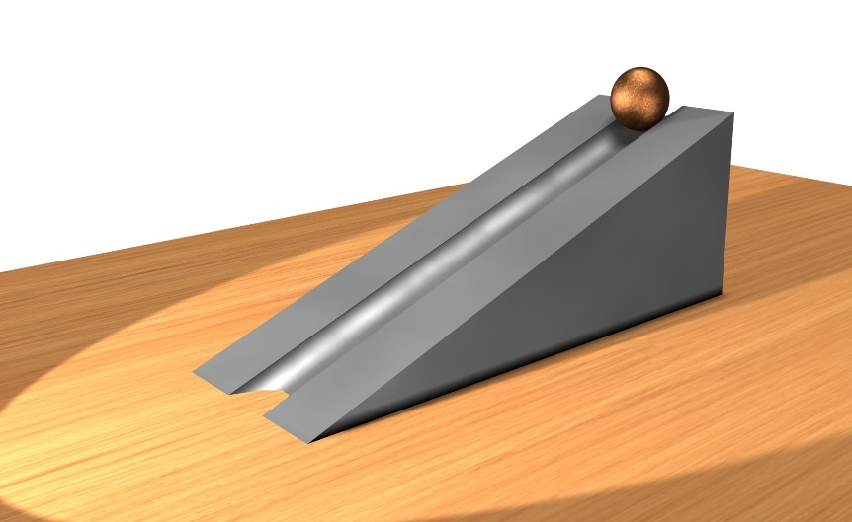
Ενέργεια Συστήματος
Θεωρήστε το διπλανό σχήμα: Η απόσταση που μια μπάλα ολισθαίνει σε μια επικλινή επιφάνεια με τριβές, έχει μεγάλη σημασία για το πόση δυναμική ενέργεια μετατρέπεται σε εσωτερική
Μεγαλύτερη απόσταση, μεγαλύτερη δυναμική ενέργεια μετατρέπεται σε εσωτερική (και κινητική ασφαλώς)
Υπάρχει εξάρτηση από το «μονοπάτι»
Αντίθετα, το έργο της δύναμης της βαρυτικής έλξης δεν εξαρτάται από το «μονοπάτι» που ακολουθεί το σώμα!

Slide 6
Ενέργεια Συστήματος
Αυτή η εξάρτηση από τη διαδρομή («μονοπάτι») που ακολουθεί το σώμα ορίζει δυο κατηγορίες δυνάμεων:
Συντηρητικές (conservative)
Ανεξάρτητη από τη διαδρομή, π.χ. βαρυτική έλξη
Μη συντηρητικές (nonconservative)
Εξάρτηση από τη διαδρομή, π.χ. τριβή ολίσθησης
Συντηρητικές δυνάμεις - Ιδιότητες:
Το έργο που παράγεται από μια τέτοια δύναμη σε ένα σώμα που κινείται ανάμεσα σε οποιαδήποτε δυο σημεία είναι ανεξάρτητο της διαδρομής ανάμεσα σε αυτά.
Το έργο που παράγεται από μια τέτοια δύναμη σε ένα σώμα που κινείται σε κλειστή διαδρομή είναι μηδέν.

Slide 7
Ενέργεια Συστήματος
Παραδείγματα συντηρητικών δυνάμεων
Δύναμη Βαρυτικής έλξης
$W_{g}=−mg\vec{j}∙\left(y_{f}−y_{i}\right)\vec{j}=mgy_{i}−mgy_{f}$
Εξάρτηση μόνο από τα $y_{i}$, $y_{f}$
$W_{g}=0$, σε κλειστή διαδρομή ${( y}_{i}=y_{f})$
Δύναμη ελατηρίου
$W_{s}=\frac{1}{2}kx_{i}^{2}−\frac{1}{2}kx_{f}^{2}$
Εξάρτηση μόνο από τα $x_{i}$, $x_{f}$
$W_{s}=0$, σε κλειστή διαδρομή ${( x}_{i}=x_{f})$

Slide 8
Ενέργεια Συστήματος
Το έργο $W_{int}$ που παράγεται από μια συντηρητική δύναμη σε ένα σώμα που είναι μέλος ενός συστήματος, όταν αυτό αλλάζει από μια διάταξη των μελών του σε μια άλλη, ισούται με την αρχική τιμή της δυναμικής ενέργειας του συστήματος μείον την τελική τιμή αυτής:
$$W_{int}=U_{i}−U_{f}=−ΔU$$
Προσοχή! Το έργο αυτό παράγεται από ένα σώμα του συστήματος σε ένα άλλο!

Slide 9
Ενέργεια Συστήματος
Μια δύναμη λέγεται μη συντηρητική αν δεν ικανοποιεί τις ιδιότητες 1 και 2 που είδαμε πριν
Παράδειγμα: τριβή ολίσθησης
Το έργο που παράγεται από μια τέτοια δύναμη εξαρτάται από τη διαδρομή που ακολουθεί το σώμα
Ορίζουμε το άθροισμα της κινητικής K και της δυναμικής ενέργειας U ενός συστήματος ως τη μηχανική ενέργεια του συστήματος: $E_{mech}=K+U$

Slide 10
Ενέργεια Συστήματος
Συσχετίσαμε το έργο μιας συντηρητικής δύναμης που δρα εντός του συστήματος με την αρνητική μεταβολή της δυναμικής του ενέργειας:
$$W_{int}=U_{i}−U_{f}=−ΔU$$
Έστω λοιπόν ένα σύστημα από σώματα στο οποίο δρα μια εσωτερική συντηρητική δύναμη
Έστω ότι αυτή η δύναμη προκαλεί αλλαγή της διάταξης του συστήματος λόγω της κίνησης ενός από τα σώματα επάνω στο x άξονα
Το έργο της δύναμης αυτής θα είναι $W_{int}=\int_{x_{i}}^{x_{f}}{F_{x}dx}=−ΔU$

Slide 11
Ενέργεια Συστήματος
Εναλλακτικά, $ΔU=−W_{int}=−\int_{x_{i}}^{x_{f}}{F_{x}dx}$
Άρα η ΔU είναι αρνητική όταν η $F_{x}$ και η μετατόπιση είναι στην ίδια κατεύθυνση
Όταν ένα σώμα χαμηλώνει σε ένα βαρυτικό πεδίο
Όταν ένα ελατήριο σπρώχνει ένα σώμα προς τη θέση ισορροπίας του

Slide 12
Ενέργεια Συστήματος
Θεωρώντας μια θέση αναφοράς $x_{i}$ όπου μετράμε όλες τις μεταβολές της δυναμικής ενέργειας ως προς αυτή, ορίζουμε τη συνάρτηση δυναμικής ενέργειας: $U_{f}\left(x\right)=−\int_{x_{i}}^{x_{f}}{F_{x}dx}+U_{i}$
Θεωρώντας ότι η μετατόπιση είναι απειροστά μικρή, μπορούμε να πούμε ότι $F_{x}=−\frac{dU}{dx}$
Η θέση όπου $F_{x}=0$ λέγεται θέση ισορροπίας

Slide 13
Ενέργεια Συστήματος
Σταθερή ισορροπία (stable equilibrium)
Ένα σύστημα λέγεται σταθερής ισορροπίας όταν οποιαδήποτε μεταβολή μακριά από τη θέση ισορροπίας του έχει ως συνέπεια μια δύναμη που επαναφέρει το σύστημα στη θέση ισορροπίας του
Παραδείγματα:
Σύστημα σώματος-ελατηρίου
Σύστημα μπίλιας-κυρτού μπώλ
Ασταθής ισορροπία (unstable equilibrium)
Ένα σύστημα λέγεται ασταθούς ισορροπίας όταν οποιαδήποτε μεταβολή μακριά από τη θέση ισορροπίας του έχει ως συνέπεια μια δύναμη που απομακρύνει περισσότερο το σύστημα από τη θέση ισορροπίας του
Παραδείγματα:
Σύστημα μολυβιού που ισορροπεί στη μύτη μιας επιφάνειας
Ουδέτερη ισορροπία (neutral equilibrium)

Slide 14
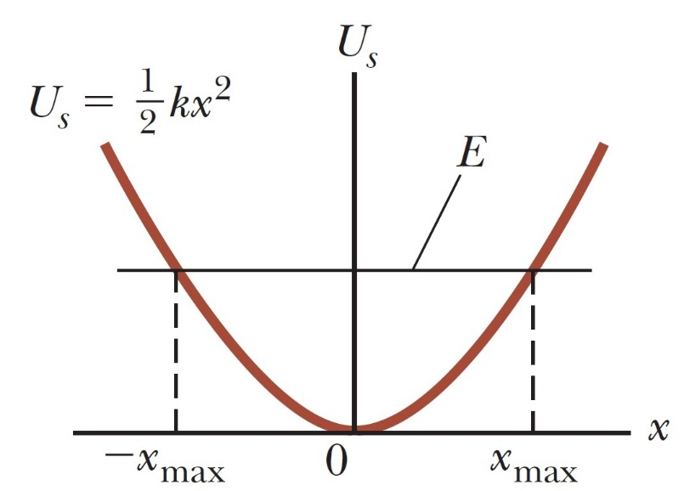
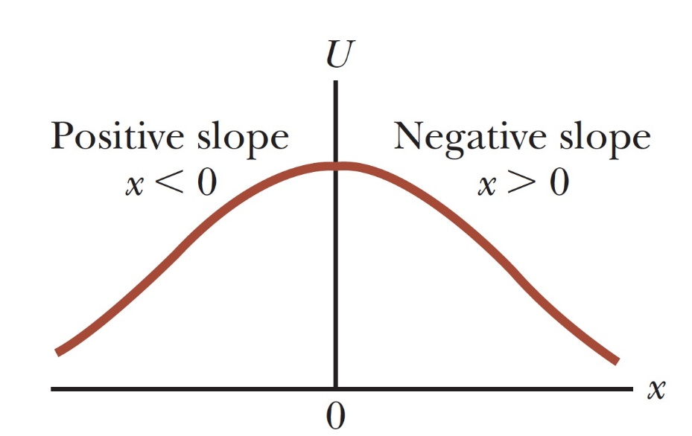
Ενέργεια Συστήματος
Η κλίση της συνάρτησης $U(x)$ μας πληροφορεί για την ευστάθεια ή αστάθεια ενός συστήματος
Παραδείγματα:

Slide 15
Τι πρέπει να θυμόμαστε;…
Το έργο W που παράγεται σε σύστημα από δύναμη που ασκείται σε αυτό ορίζεται ως
$$W ≡F Δr cos\left(θ\right)=\vec{F}∙Δ\vec{r}$$
Έργο δύναμης μεταβ/νου μέτρου σε ευθεία γραμμή
Έργο μεταβαλλόμενης δύναμης: $W_{ολ}=\sum{W}=\int{\left(\sum{\vec{F}}\right)∙d\vec{r}}$
Έργο δύναμης ελατηρίου: $W_{s}=\int_{x_{i}}^{x_{f}}{\left(−kx\right)dx}=\frac{1}{2}kx_{i}^{2}−\frac{1}{2}kx_{f}^{2}$
Θεώρημα Μεταβολής Κινητικής Ενέργειας – Έργου
Όταν σε ένα σύστημα παράγεται έργο και η μόνη αλλαγή σε αυτό αφορά την ταχύτητά του, το συνολικό έργο ισούται με τη μεταβολή στην κινητική ενέργεια του συστήματος: $K_{f}=K_{i}+W_{ext}$

Slide 16
Τι πρέπει να θυμόμαστε;…
Βαρυτική Δυναμική ενέργεια $U_{g}=mgy$
Ελαστική Δυναμική ενέργεια $U_{s}=\frac{1}{2}kx^{2}$
Εσωτερική ή θερμική ενέργεια $E_{int}$
Συντηρητικές δυνάμεις:
Το έργο που παράγεται από μια τέτοια δύναμη είναι ανεξάρτητο της διαδρομής.
Το έργο που παράγεται σε κλειστή διαδρομή είναι μηδέν.
Το έργο $W_{int}$ που παράγεται από μια συντηρητική δύναμη σε ένα σώμα που είναι μέλος ενός συστήματος: $W_{int}=U_{i}−U_{f}=−ΔU$

Slide 17
Τι πρέπει να θυμόμαστε;…
Άθροισμα της κινητικής K και της δυναμικής ενέργειας U ενός συστήματος = μηχανική ενέργεια του συστήματος: $E_{mech}=K+U$
Συνάρτηση δυναμικής ενέργειας: $U_{f}\left(x\right)=−\int_{x_{i}}^{x_{f}}{F_{x}dx}+U_{i}, F_{x}=−\frac{dU}{dx}$
Σταθερή ισορροπία (stable equilibrium)
Οποιαδήποτε μεταβολή μακριά από τη θέση ισορροπίας του έχει ως συνέπεια μια δύναμη που επαναφέρει το σύστημα στη θέση ισορροπίας του
Ασταθής ισορροπία (unstable equilibrium)
Οποιαδήποτε μεταβολή μακριά από τη θέση ισορροπίας του έχει ως συνέπεια μια δύναμη που απομακρύνει περισσότερο το σύστημα από τη θέση ισορροπίας του
Ουδέτερη ισορροπία (neutral equilibrium)

Slide 18
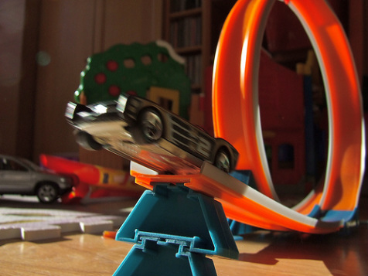
Φυσική για Μηχανικούς
Διατήρηση της Ενέργειας
Εικόνα: Η μετατροπή της δυναμικής ενέργειας σε κινητική κατά την ολίσθηση ενός παιχνιδιού σε μια πλατφόρμα. Μπορούμε να αναλύσουμε τέτοιες καταστάσεις με τις τεχνικές που θα δούμε σε αυτή τη διάλεξη.

Slide 19
Φυσική για Μηχανικούς
Διατήρηση της Ενέργειας
Εικόνα: Η μετατροπή της δυναμικής ενέργειας σε κινητική κατά την ολίσθηση ενός παιχνιδιού σε μια πλατφόρμα. Μπορούμε να αναλύσουμε τέτοιες καταστάσεις με τις τεχνικές που θα δούμε σε αυτή τη διάλεξη.

Slide 20
Διατήρηση της Ενέργειας
Γνωρίσαμε τρείς μεθόδους αποθήκευσης ενέργειας σε ένα σύστημα
Κινητική ενέργεια
Σχετίζεται με την κίνηση των μελών του συστήματος
Δυναμική ενέργεια
Σχετίζεται με τη διάταξη του συστήματος
Εσωτερική ενέργεια
Σχετίζεται με τη θερμοκρασία του συστήματος

Slide 21
Διατήρηση της Ενέργειας
Θα αναλύσουμε προβλήματα με χρήση της έννοιας της ενέργειας για δυο διαφορετικά είδη συστημάτων
Απομονωμένα (κλειστά) – isolated
Δε μεταφέρεται ενέργεια από/προς το σύστημα
Σταθερή συνολική ενέργεια
Αρχή Διατήρησης Μηχανικής Ενέργειας - ΑΔΜΕ
…αν δρουν ΜΟΝΟ συντηρητικές δυνάμεις στο σύστημα
Μη απομονωμένα – non-isolated
Ενέργεια μπορεί να μεταφερθεί έξω από το σύστημα
Αλλαγή στη συνολική ενέργεια του συστήματος
Αρχή Διατήρησης της Ενέργειας - ΑΔΕ

Slide 22
Διατήρηση της Ενέργειας
Μη απομονωμένα συστήματα
Σύστημα βρίσκεται σε «επικοινωνία» με το περιβάλλον του μέσω μεταφοράς ενέργειας
Θεώρημα Μεταβολής Κινητικής Ενέργειας – Έργου
Εξωτερική δύναμη αλλάζει μέσω έργου την κινητική ενέργεια ενός σώματος
Προς το παρόν, έχουμε δει μόνο το έργο ως μέσο μεταφοράς ενέργειας σε ένα σύστημα
Φυσικά, υπάρχουν κι άλλοι τρόποι…

Slide 23
Διατήρηση της Ενέργειας

Slide 24
Διατήρηση της Ενέργειας
Αν η συνολική ενέργεια σε ένα σύστημα αλλάζει, αυτό συμβαίνει ΜΟΝΟΝ αν η ενέργεια έχει μεταφερθεί στο περιβάλλον του συστήματος, με κάποιον από τους προαναφερθέντες μηχανισμούς.
Διατήρηση της Ενέργειας $ΔE_{system}=\sum{T}$
όπου $E_{system}$ είναι η συνολική ενέργεια του συστήματος (κάθε μορφής), και $T$ είναι το ποσό της ενέργειας που μεταφέρεται εκτός συστήματος με κάποιο μηχανισμό

Slide 25
Διατήρηση της Ενέργειας
Συμβολίζοντας κάθε είδους μηχανισμό
$$ΔK+ΔU+ΔE_{int}=W+Q+T_{Mηχ.Κυμ.}+T_{Mετ.Ύλης}+T_{Ηλ.Μετ.}+T_{Ηλ/Μη.Ακτ.}$$
Αν
$$W=Q=T_{Mηχ.Κυμ.}=T_{Mετ.Ύλης}=T_{Ηλ.Μετ.}=T_{ΗλΜη.Ακτ.}=0$$
τότε το σύστημα είναι απομονωμένο
Περισσότερα γι’ αυτό, λίγο αργότερα…
Θεώρημα Μεταβολής Κινητικής Ενέργειας-Έργου
$$ΔU=ΔE_{int}=Q=T_{Mηχ.Κυμ.}=T_{Mετ.Ύλης}=T_{Ηλ.Μετ.}=T_{Ηλ/Μη.Ακτ.}=0$$

Slide 26
Διατήρηση της Ενέργειας

Slide 27
Διατήρηση της Ενέργειας
Απομονωμένα (κλειστά) συστήματα
Δεν υπάρχει «διαφυγή» ενέργειας με κανένα τρόπο
Αρχή Διατήρησης Μηχανικής Ενέργειας – ΑΔΜΕ $ΔE_{mech}=ΔΚ+ΔU=0$
μόνον όταν ασκούνται συντηρητικές δυνάμεις!
Αρχή Διατήρησης της Ενέργειας – ΑΔΕ $ΔE_{system}=0$
αν ασκούνται και μη συντηρητικές δυνάμεις, δηλ. σε κάθε περίπτωση!

Slide 28
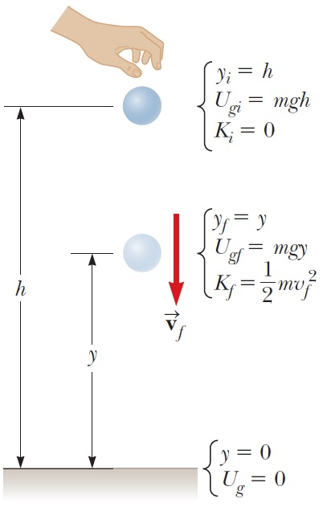
Διατήρηση της Ενέργειας
Παράδειγμα:
Μπάλας μάζας m πέφτει από ύψος h.
Α) Βρείτε την ταχύτητα της μπάλας σε ύψος y. Το σύστημα θα είναι η μπάλα και η Γη.
B) Υπολογίστε ξανά το Α) ερώτημα θεωρώντας ως σύστημα την μπάλα.

Slide 29
Διατήρηση της Ενέργειας
Παράδειγμα – Λύση:
Μπάλας μάζας m πέφτει από ύψος h.
Α) Βρείτε την ταχύτητα της μπάλας σε ύψος y. Το σύστημα θα είναι η μπάλα και η Γη.

Slide 30
Διατήρηση της Ενέργειας
Παράδειγμα - Λύση:
Μπάλας μάζας m πέφτει από ύψος h.
B) Υπολογίστε ξανά το Α) ερώτημα θεωρώντας ως σύστημα την μπάλα.

Slide 31
Τέλος Διάλεξης

